Slide 1
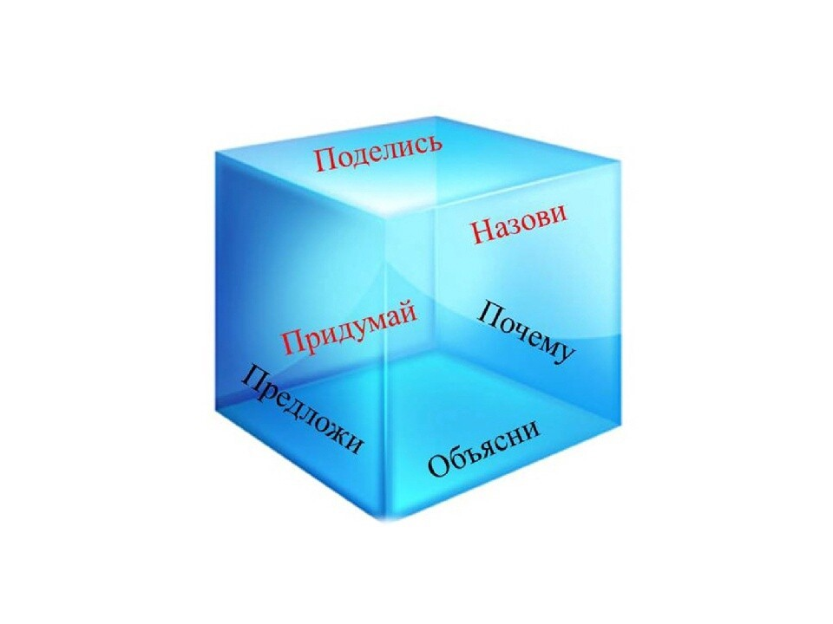
Муниципальное бюджетное дошкольное образовательное учреждение "Детский сад компенсирующего вида № 14 "Василёк" Алтайский край, г. Рубцовск , пр. Ленина, 29 (8-385-57) 9-87-52; _ E-mail: vasilek.dou@mail.ru Адрес сайта http://ds14.educrub.ru/
«Развитие критического мышления
у детей дошкольного возраста с ОВЗ
через прием
«Кубик Блума»
Подготовила: учитель-дефектолог
Соколова Татьяна Витальевна

Slide 2
«Однажды беседовали два педагога. Один из них удивился:
- Почему твои ученики сами приходят к тебе за советом, а мои меня избегают и невнимательно слушают?
Второй поделился секретом:
- Не давай им готовые решения, а научись правильно формулировать вопросы, которые помогут найти ответ. И тогда те, кто ищет этот ответ, сами к тебе придут».

Slide 3
Как и с помощью чего создать условия для развития личности ребенка?
Критическое мышление
Креативность
Коммуникативные навыки
Командность

Slide 4
Простыми словами, критическое мышление – это способность ребенка рассуждать, думать, выстраивать логические взаимосвязи и цепочки, принимать взвешенные решения, опираясь на собственные знания, опыт, умозаключения.

Slide 5
Первый этап – «вызов» - пробуждается интерес к теме.
Второй этап – «осмысление» - осмысленная работа с текстом или информацией.
Третий этап – «рефлексия» - размышления, формирование личностного отношения.

Slide 6
Бенджамин Сэмюэл Блум Родился 21 февраля 1913 года в Лансфорде, штат Пенсильвания, США.

Slide 7
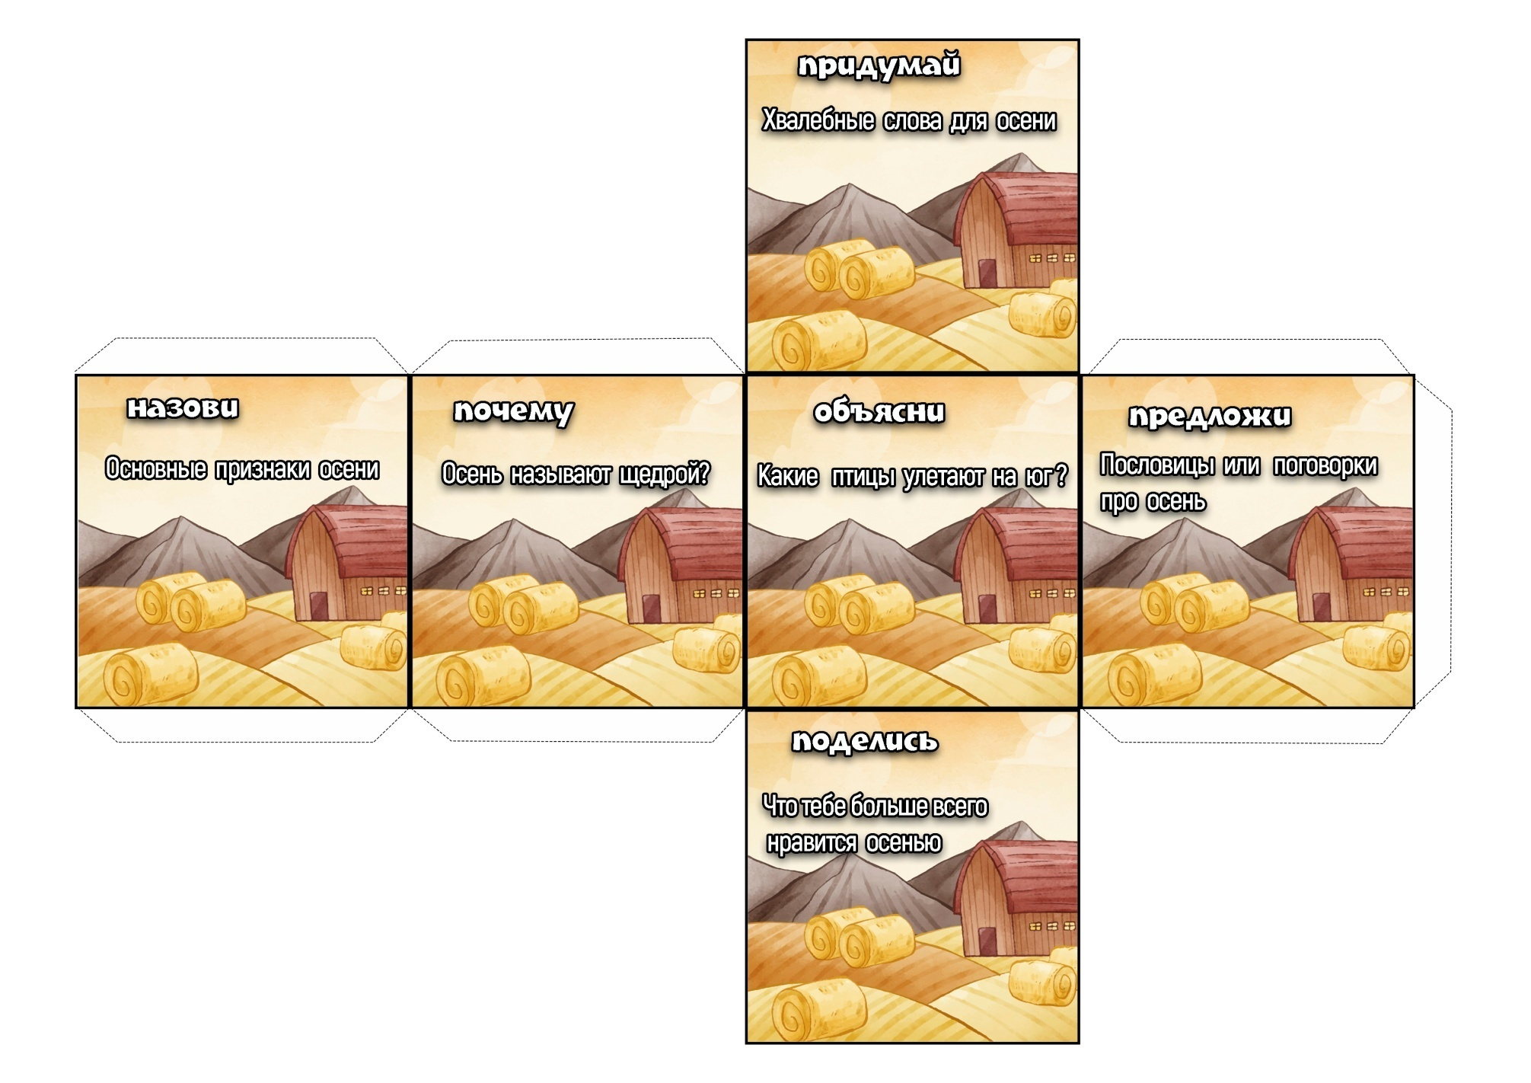
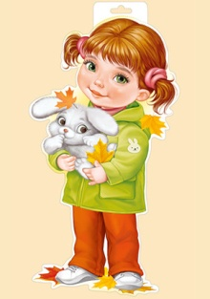
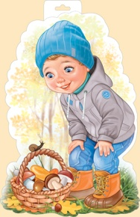
Придумай
что случится, если осень не придет.
Назови
Почему
Объясни
Предложи
люди осенью надевают куртки, шапки и
сапоги?
признаки осени
Куда пропали насекомые?
Что случится если осень не придёт?
Поделись
Что больше всего тебе нравится осенью?

Slide 8
У ребенка формируется клиповое мышление - восприятие мира через короткие яркие образы.(Своеобразные клипы отрывки из видео или фильма.) Детям с таким мышлением сложно удерживать внимание долгое время на каком либо объекте, а самое главное информация полученная таким способом не перерабатывается в главную мысль происходящего и в последствии просто теряется!

Slide 10
Придумай
что случится, если осень не придет.
Назови
Почему
Объясни
Придумай
люди осенью надевают куртки, шапки и
сапоги?
признаки осени
Куда пропали насекомые?
Что случится если осень не придёт?
Поделись
Что больше всего тебе нравится осенью?

Slide 11
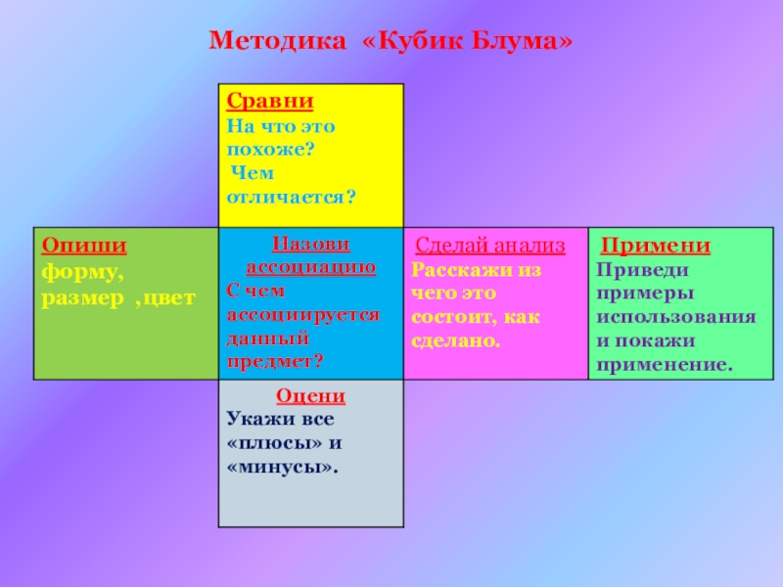
Для детей среднего возраста грани кубика могут быть перефразированы, но также затрагивать и познавательную, и креативную, и эмоциональную стороны личности.
Можно назвать грани фигуры так:
Опиши (то есть ребёнку нужно назвать форму, цвет,
размер предмета или просто назвать явление);
Сравни (необходимо указать
сходства и различия с уже
знакомыми предметами или
процессами);
Предложи ассоциацию (ребенок
должен назвать то, с чем у него
ассоциируется тот или иной
объект или явление);
Проанализируй (как сделан
предмет, из чего состоит);
Используй (дети показывают,
как можно применить предмет);
Дай оценку (дети перечисляют
достоинства и недостатки
рассматриваемого).

Slide 12
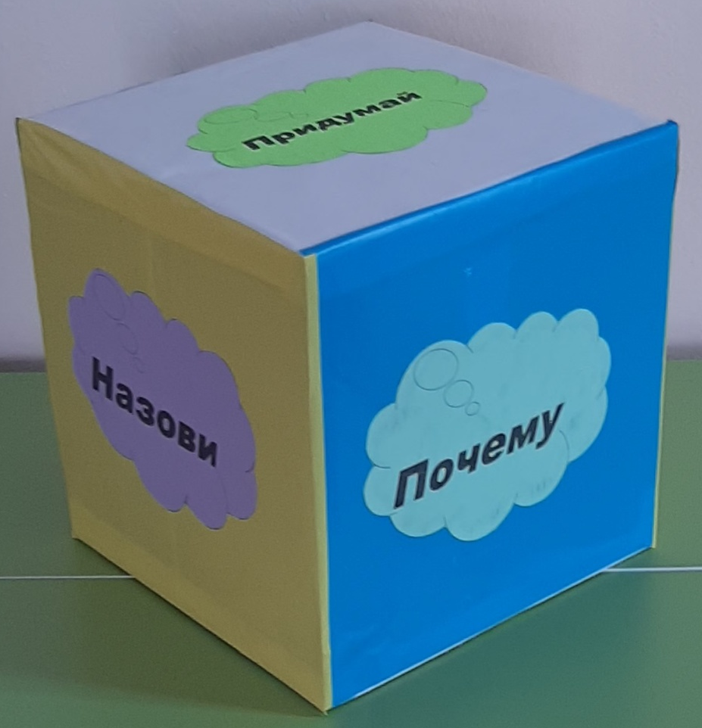
Использование приема «Кубик Блума» только на первый взгляд кажется трудным. Но практика показывает, что прием очень нравиться детям, они быстро осваивают технику его использования.
Расскажи мне, и я забуду
Покажи мне, и я запомню
Вовлеки меня, и я научусь
(китайская мудрость)

